Slide 1


ConsigliaMi
Progetto finanziato ex lege 285/1997
Milano, città anche dei bambini e delle bambine,
dei ragazzi e delle ragazze
CONSIGLIO
DEI RAGAZZI E DELLE RAGAZZE
DEL MUNICIPIO 8 (CdM8RR)
anno 2016-2017

Slide 2
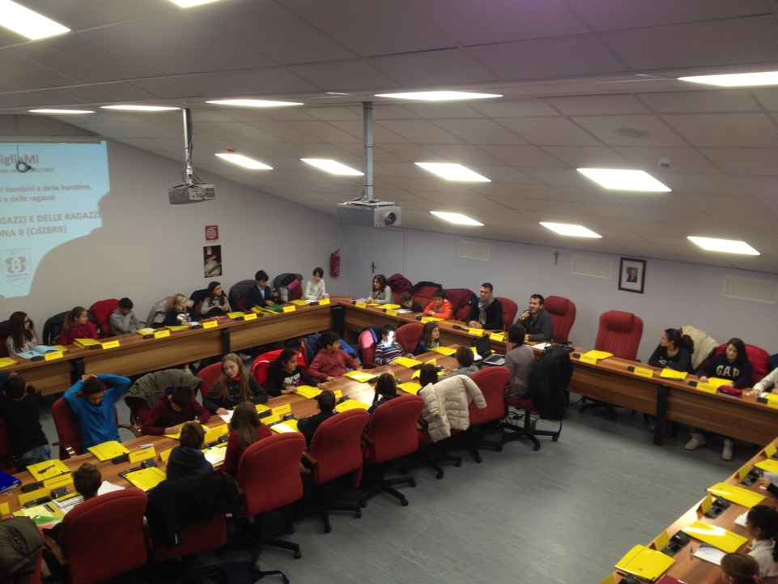

Slide 3
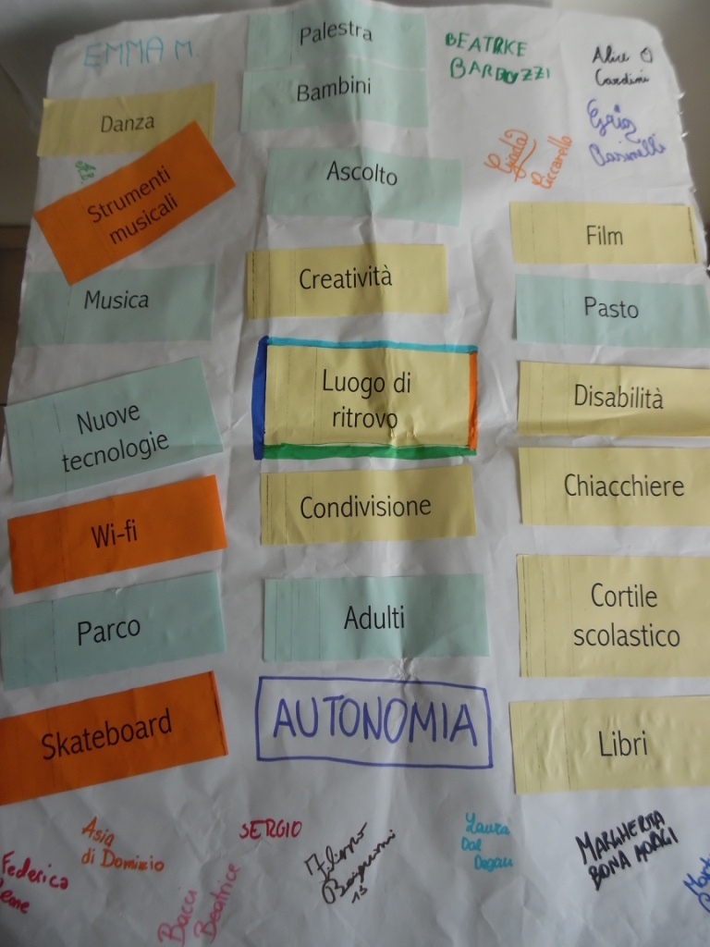
All’inizio dell’anno abbiamo scelto
il progetto a cui lavorare…

Slide 4
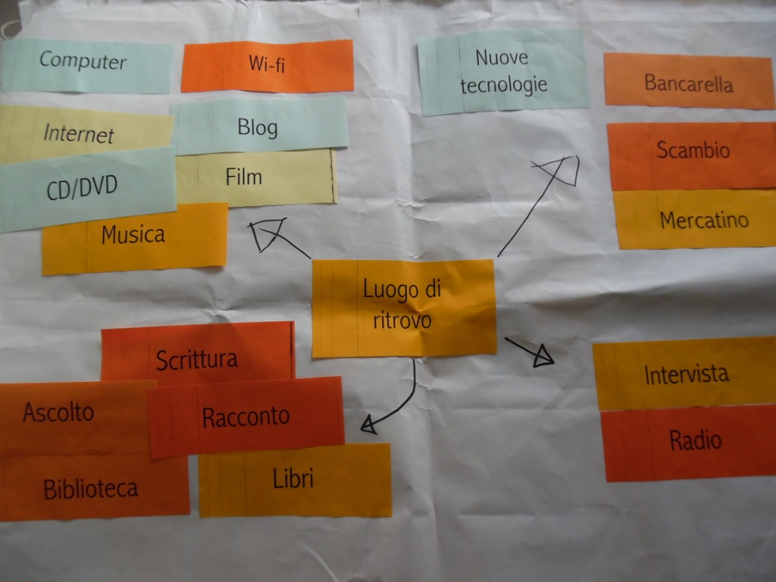

Slide 5
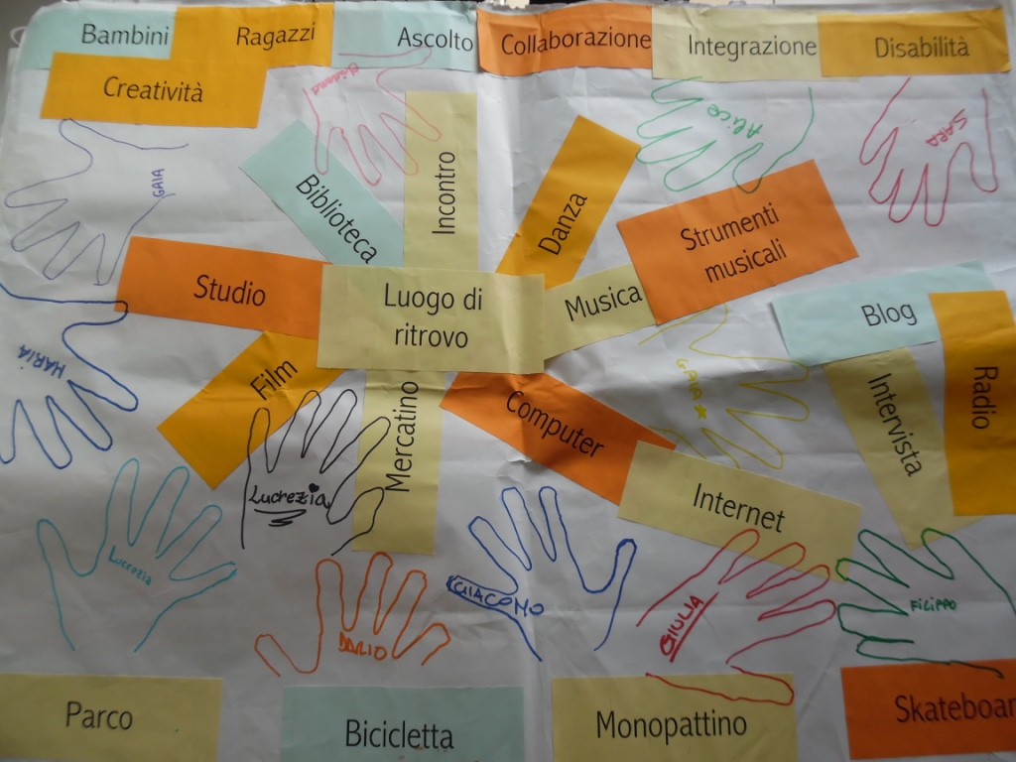

Slide 6
Questionario sui luoghi di ritrovo
Il questionario è stato preparato con il contributo di tutti i consiglieri e proposto all’interno di tutte le scuole aderenti al progetto ConsigliaMI - Municipio 8.
Hanno risposto al questionario 423 bambini della scuola primaria e 504 ragazzi della scuola secondaria di I grado, per un totale di 927 risposte.

Slide 7
Dove ti trovi normalmente
con i tuoi amici dopo la scuola?

Slide 8
2) Saresti interessato all’apertura di un luogo di ritrovo per ragazzi/e
dai 9 ai 14 anni?

Slide 9
3) Dove si potrebbe trovare
un luogo di ritrovo per ragazzi?

Slide 10
4) Quando dovrebbe essere aperto?

Slide 11
5) Come potrebbe essere gestito?

Slide 12
6) Cosa ti piacerebbe fare
in uno spazio dedicato ai ragazzi?

Slide 13
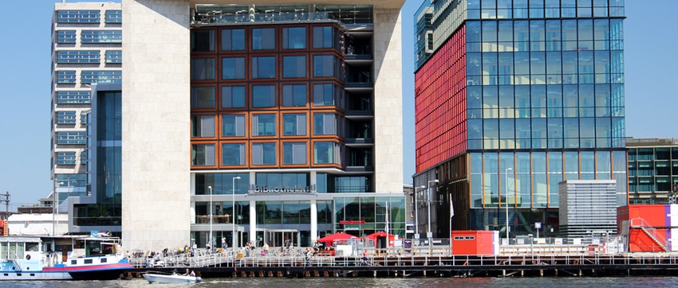
Alcuni esempi di biblioteche
da cui trarre ispirazione…
Biblioteca Openbare, Amsterdam

Slide 14
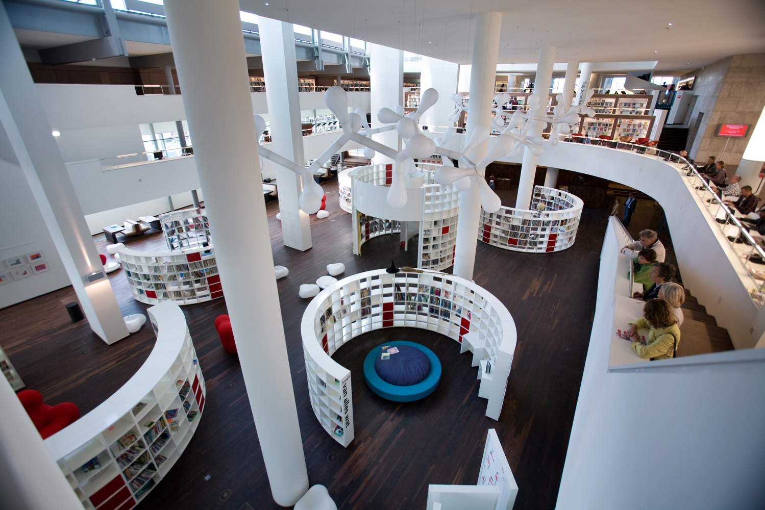

Slide 15
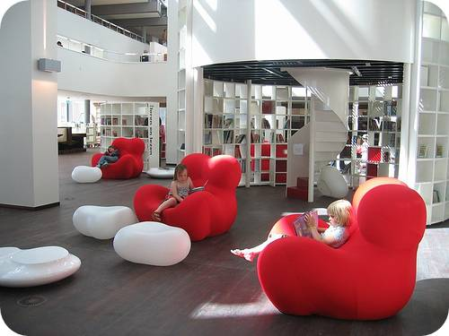
Cosa ci piace di questa biblioteca:
le dimensioni (è 10 piani! 28.000 mq)
il pianoforte all’ingresso a disposizione di tutti
moltissimi computer
il tipo di poltrone, comode e originali
gli espositori dei libri hanno una forma innovativa
l’ambiente è molto luminoso
le scale mobili
la terrazza panoramica
il ristorante
il servizio di consegna
a casa dei libri.

Slide 16
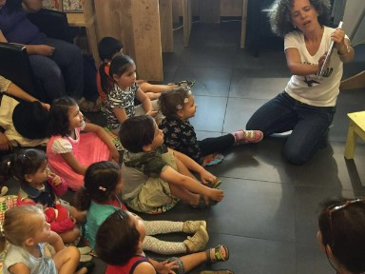
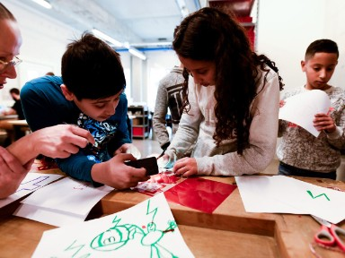
Sono organizzate manifestazioni e attività anche per ragazzi.
Dal programma abbiamo visto, in particolare:
laboratori creativi,
laboratorio di cucina
spettacoli di danza interattivi
mercato del libro
giochi e laboratori tecnologici per ragazzi
laboratori di scrittura creativa

Slide 17
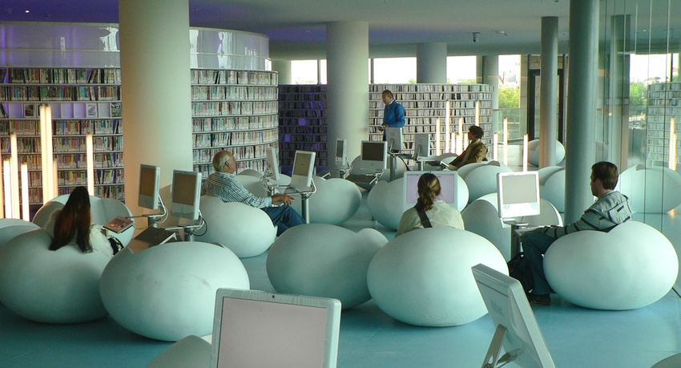

Slide 18
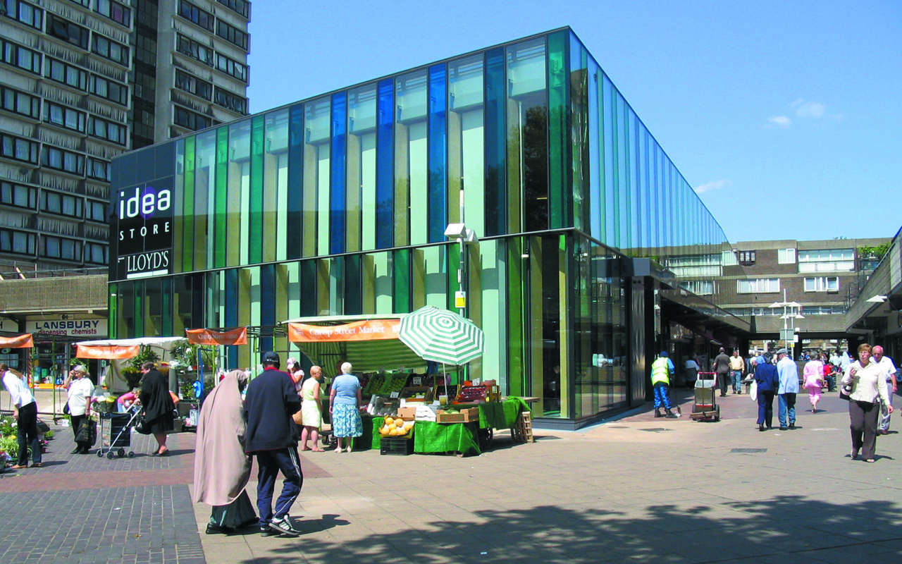
Idea Store, Londra

Slide 19
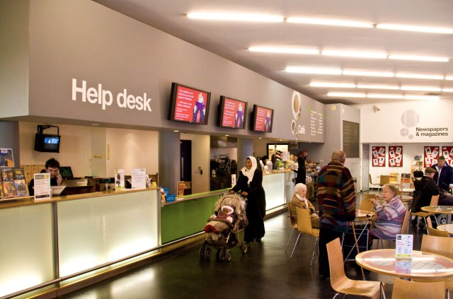
Gli Idea Store sono una rete di centri polivalenti
con servizi bibliotecari, corsi di formazione e per il tempo libero
per adulti e famiglie, servizio informazioni,
caffetterie e gallerie d’arte, gestiti dal comune.

Slide 20
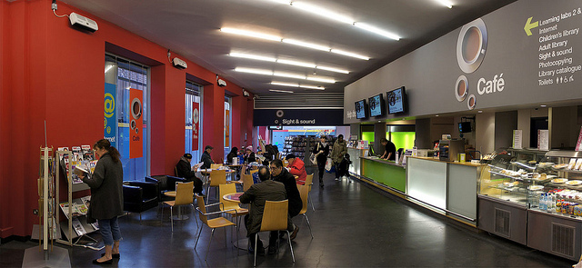
Un caffè è indispensabile.
Poter parlare mangiando qualcosa è molto piacevole!

Slide 21
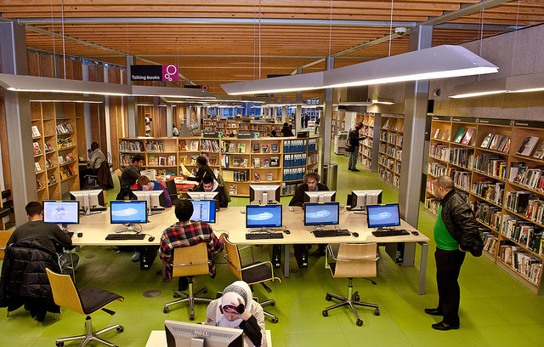
Un posto luminoso e spazioso per studiare!

Slide 22
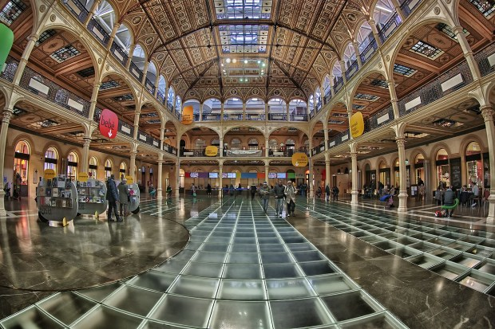
Biblioteca Salaborsa, Bologna

Slide 23
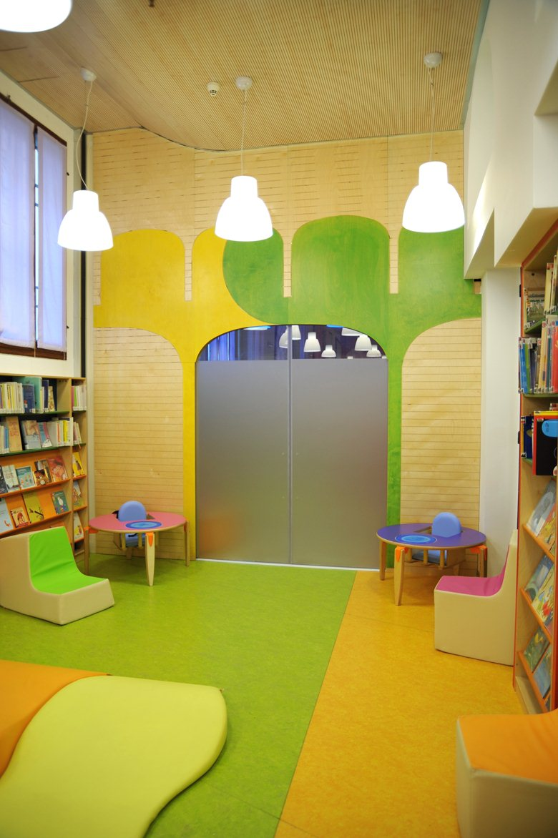
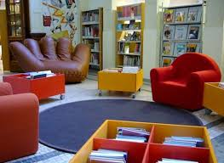
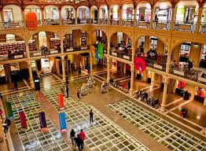

Slide 24
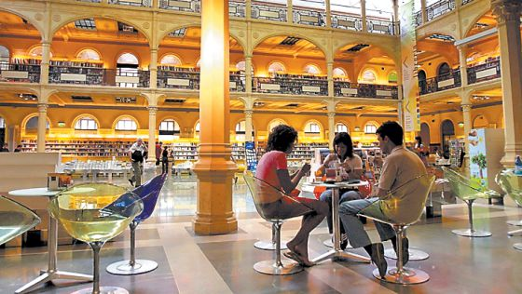
Officina adolescenti
Stage di hip hop, workshop per creare basi e registrazioni musicali, corsi di aerosol e graffiti art, concorsi di idee, laboratori di cucina, sessioni di riprese e montaggio video, mostre, visioni di film: OfficinAdolescenti è questo e molto altro ancora.
La partecipazione è libera e gratuita, il programma è disponibile su Facebook.

Slide 25
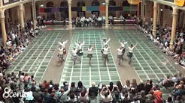
... e se hai tra i 13 e i 16 anni in Sala Adolescenti di Biblioteca Salaborsa Ragazzi puoi:
- leggere
- studiare
- trovarti con gli amici
e con la tessera gratuita della biblioteca puoi anche:
- prendere in prestito libri, film e cd musicali
- guardare film ed ascoltare musica
- navigare su internet
- usare i videogiochi

Slide 26
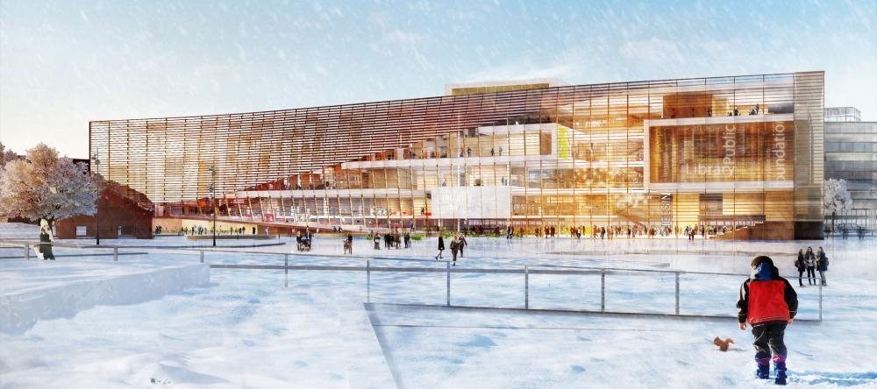
Helsinki Central Library

Slide 27
Le cose che ci hanno colpito sono :
spazi informativi della città,
il cinema all’interno della biblioteca,
il servizio book on demand
(stampa di un libro in 15 minuti),
le postazioni touch screen connesse a internet,
caffè e ristoranti,
gli spazi espositivi,
gli spazi per eventi culturali,
il multimedia shopping center,
la presenza di studi televisivi.

Slide 28
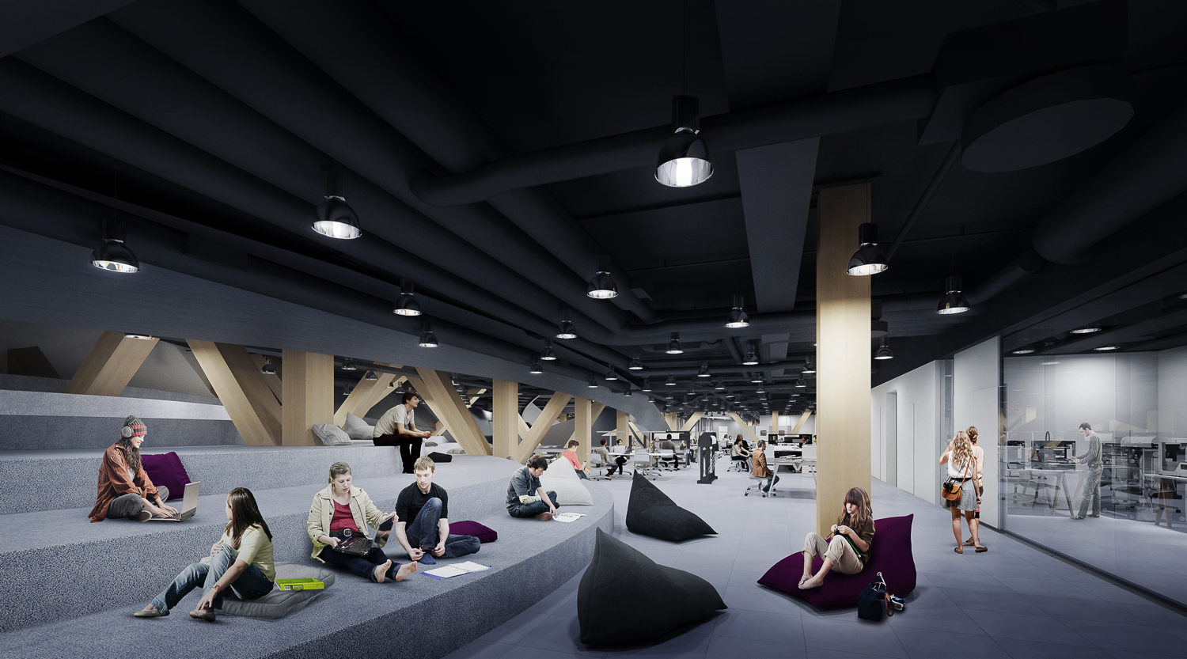

Slide 29
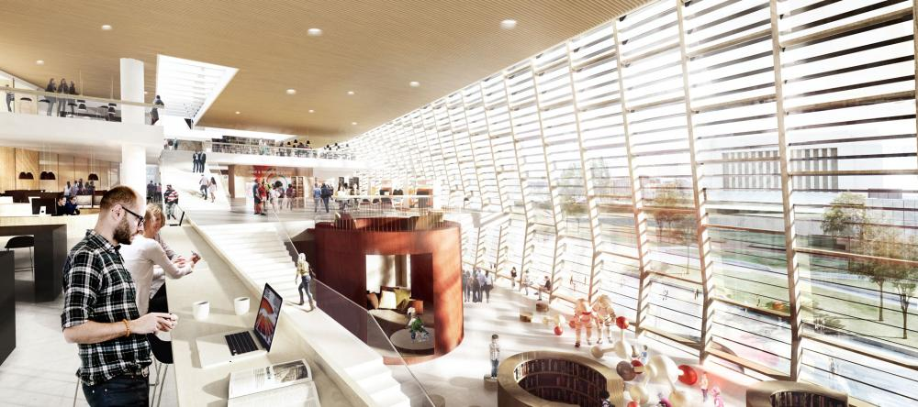

Slide 30
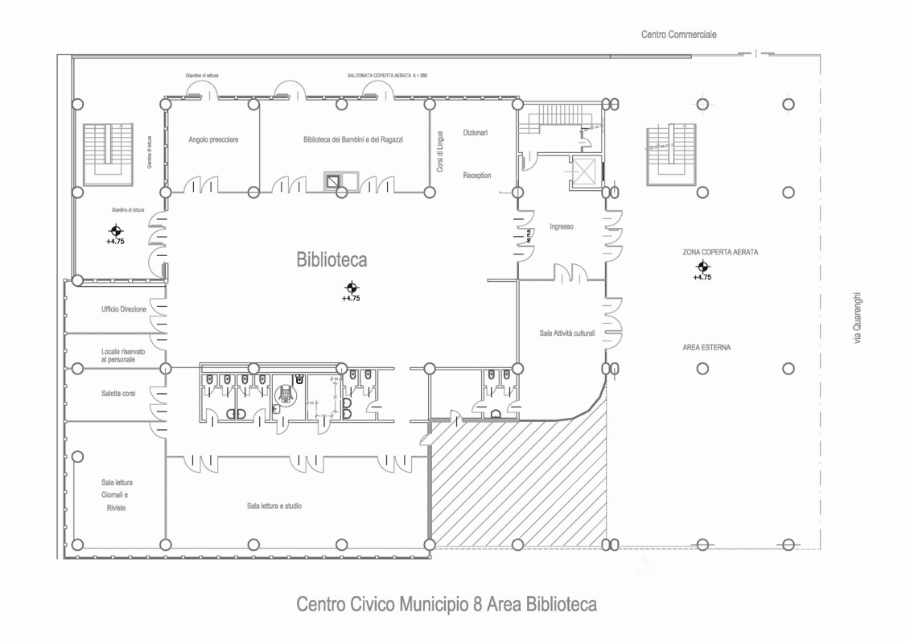
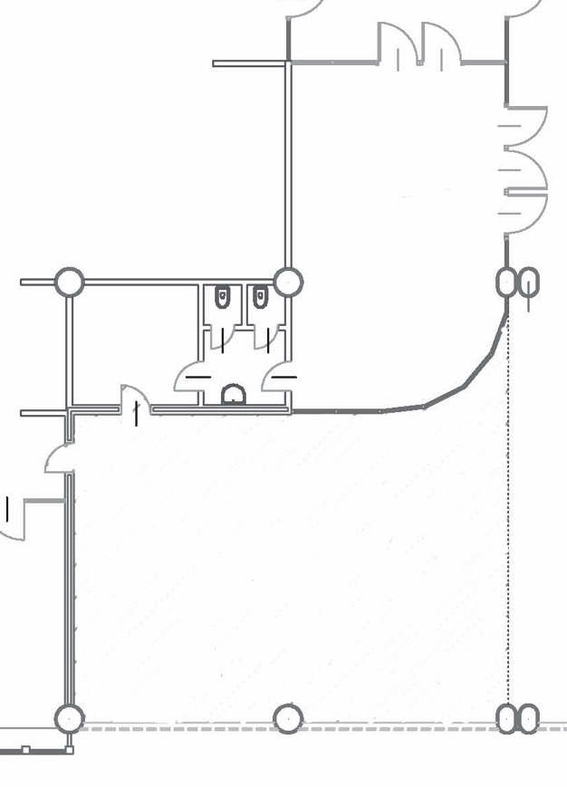
I nostri progetti per l’ampliamento della
Biblioteca Gallaratese
a misura di bambini e ragazzi

Slide 31
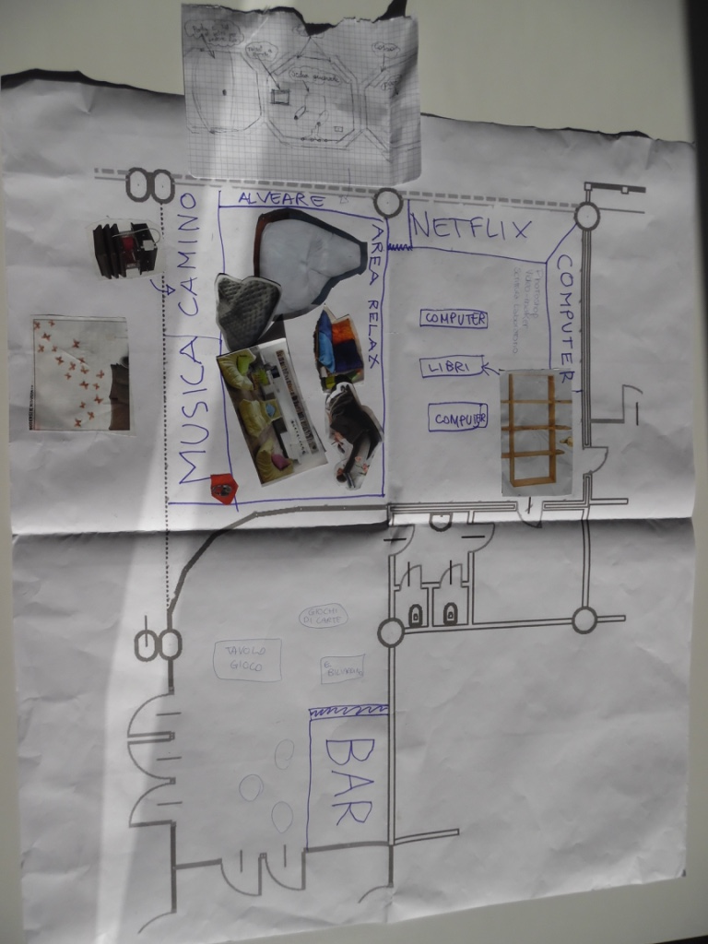

Slide 32
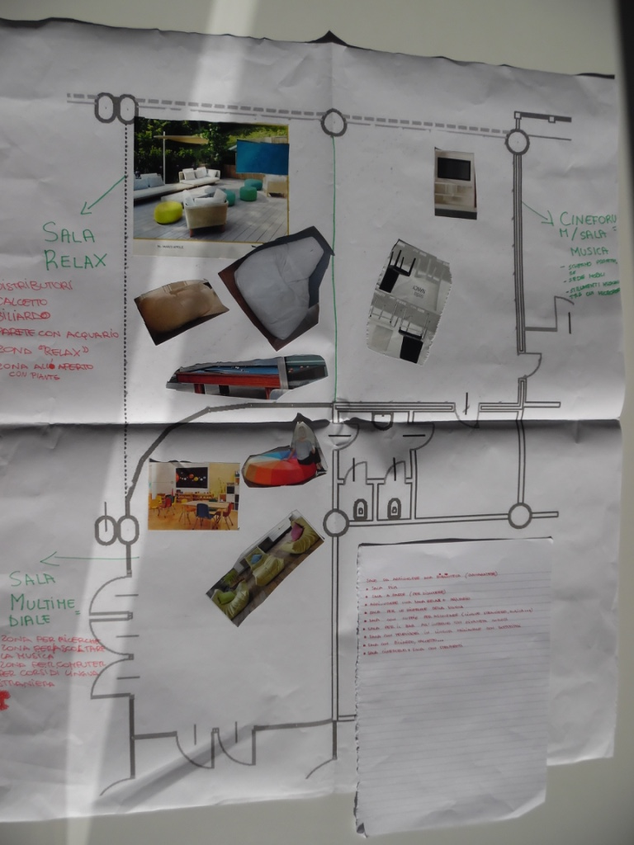

Slide 33
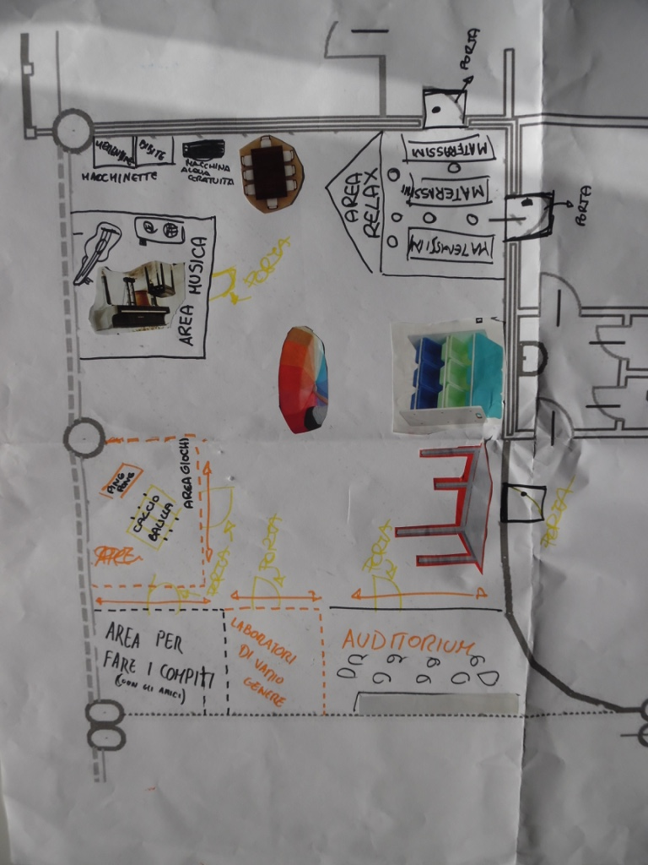

Slide 34
Proposte per un uso delle biblioteche
a misura di ragazzi
Spazi dedicati allo studio a gruppi.
In questo spazio l’arredo dovrebbe essere “leggero”, per essere adattato alle diverse esigenze. Dovrebbe essere anche possibile parlare con un tono di voce più alto, rispetto al resto degli ambienti della biblioteca.
Lo spazio della biblioteca potrebbe essere prenotato online per diverse fasce orarie. Potrebbe essere uno spazio multifunzionale, in cui, oltre allo studio collettivo (ricerche, lavori di gruppo assegnati dalla scuola) sia possibile anche fare giochi da tavolo, vedere film. Dovrebbe essere quindi dotato di uno schermo/lavagna lim.

Slide 35
Uno spuntino!
Prevedere uno spazio per poter fare uno spuntino o un piccolo pasto.
Ampliamento delle postazioni con accesso a internet.
Prenotabili online.
Estendere l’orario di apertura.
Alcune biblioteche sono chiuse al pomeriggio, sia durante la settimana, sia il sabato.

Slide 36
Attività che si vorrebbero realizzate nelle diverse biblioteche rionali:
- Uno spazio permanente per lo scambio libri.
- Una bacheca per ragazzi con recensioni sui libri, magari dando anche la possibilità di votare alcuni titoli.
- Una bacheca dei ragazzi, in cui poter esporre gratuitamente annunci o proposte rivolte ai ragazzi.
- Laboratori di scrittura creativa
- Laboratori di riutilizzo creativo di libri
- Gruppi di lettura, letture ad alta voce per ragazzi
- Incontri con autori di libri per ragazzi
- Eventi e spettacoli per un pubblico di ragazzi (non solo adulti o bambini piccoli).

Slide 37
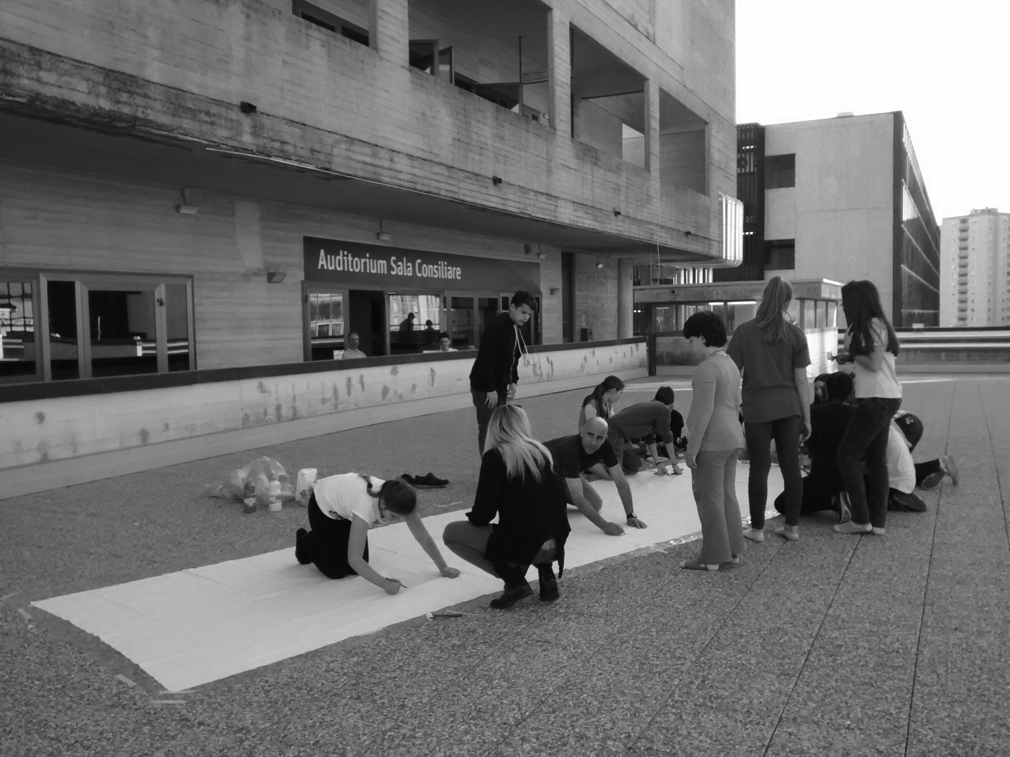
Abbiamo preparato e organizzato Bibliotechiamoci!

Slide 38
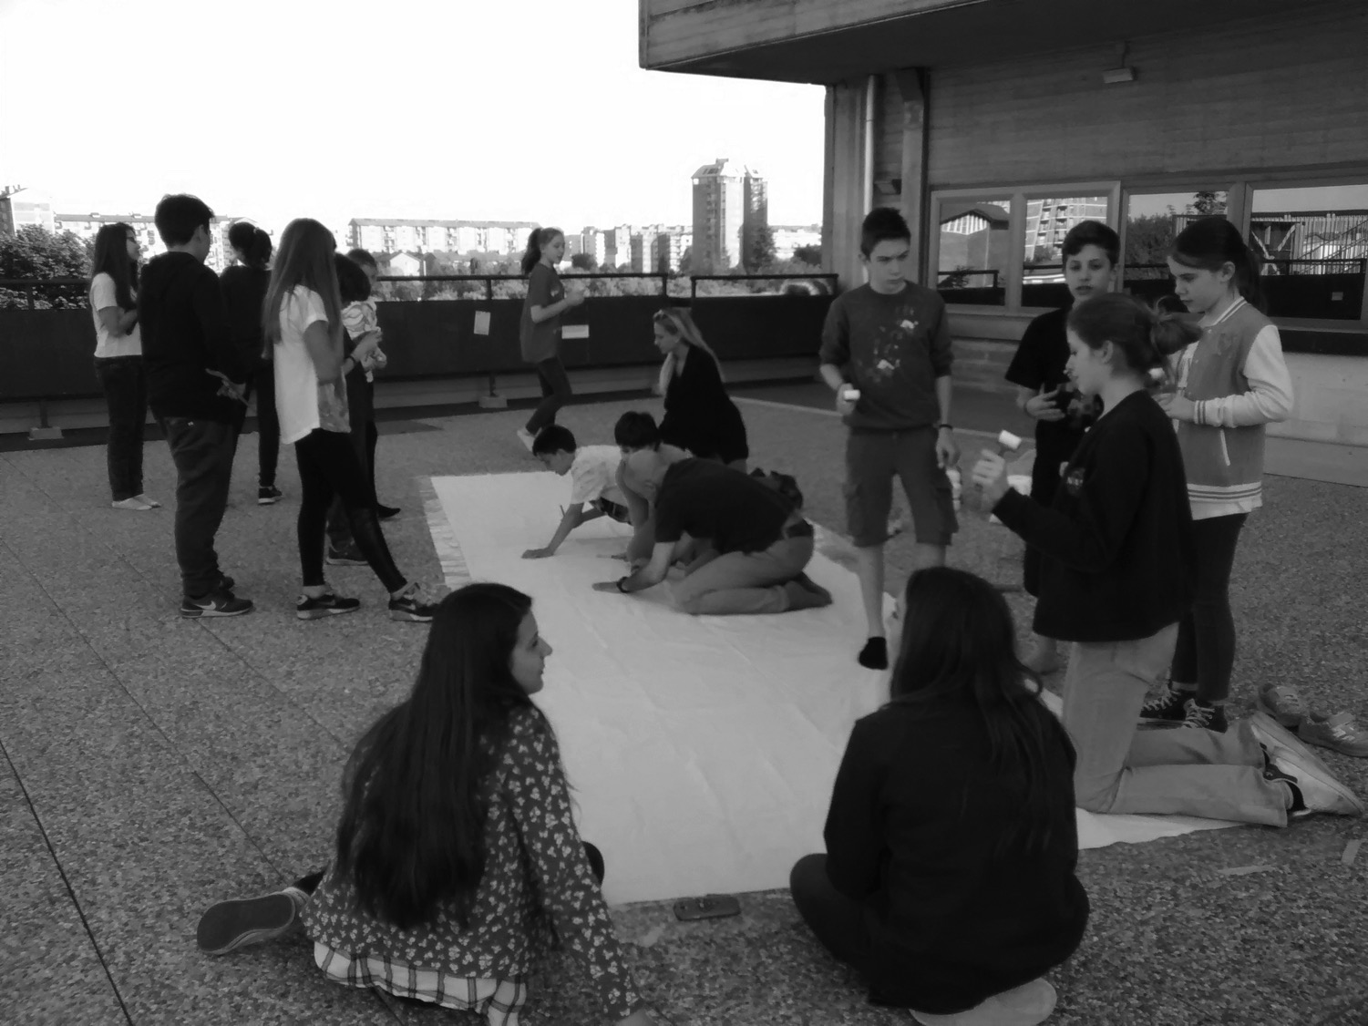

Slide 39
